Slide 1

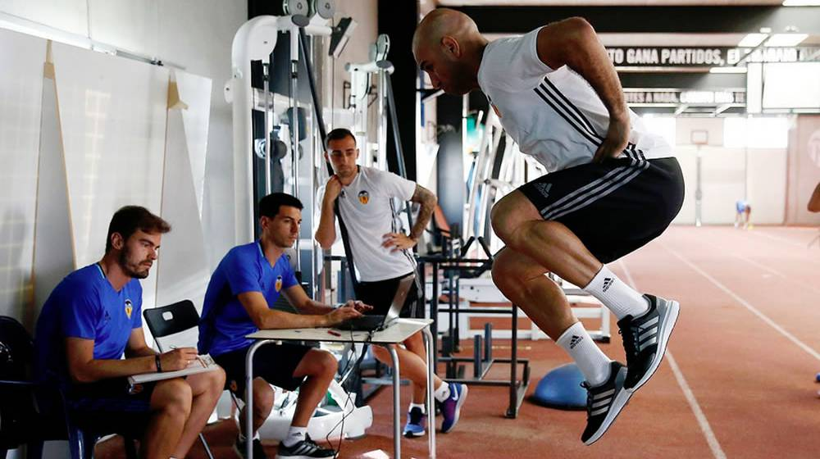
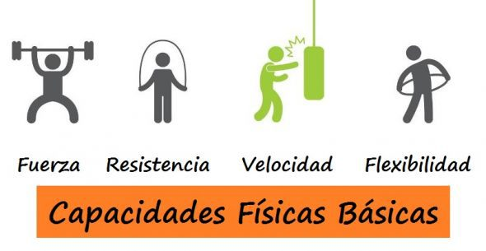
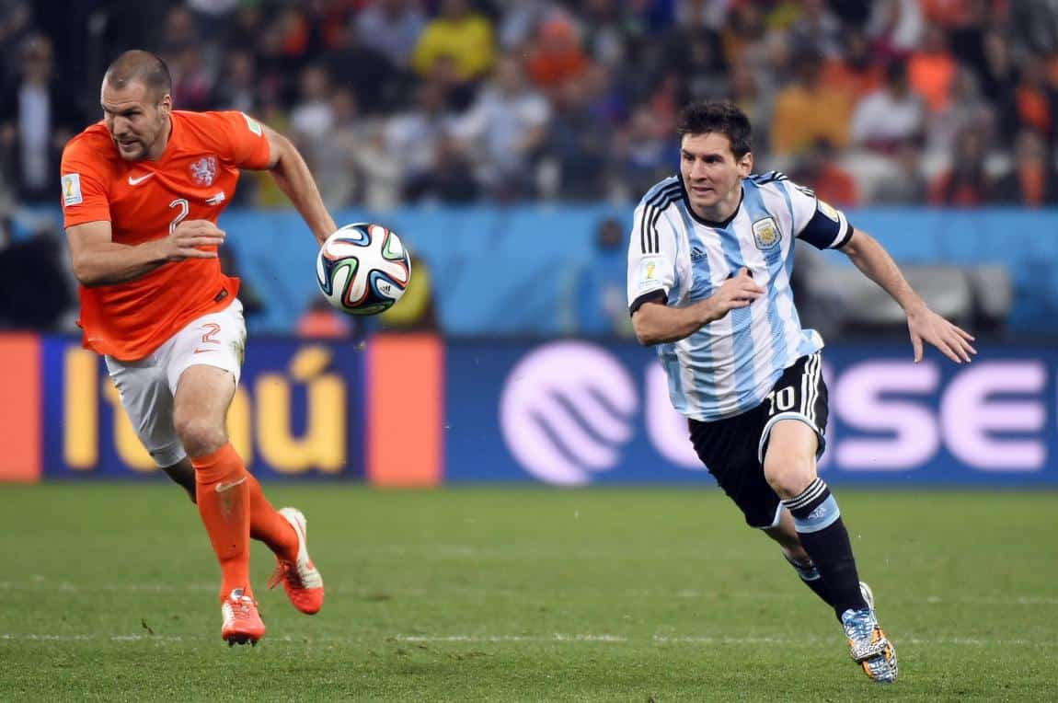




CAPACIDADES FISICAS
VELOCIDAD
CONCEPTO
TIPOS DE VELOCIDAD

Slide 2

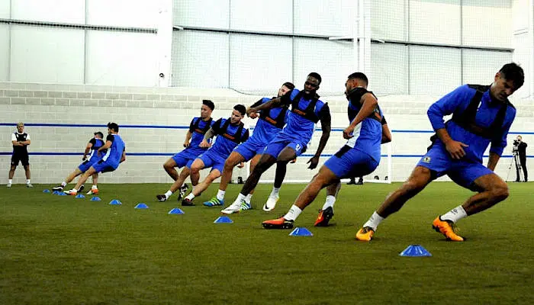
CONCEPTO DE CAPACIDADES FISICAS :
- El trabajo de las capacidades físicas nos permitirá como resultado una buena condición física para realizar una actividad física; esta nos vale para: desempeñar un trabajo físico determinado. adquirir un estado de salud óptimo. alcanzar un buen estado físico.

Slide 3
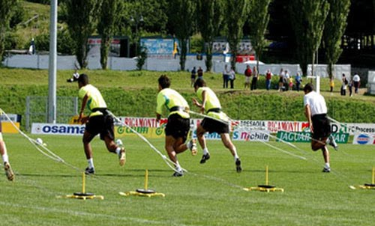

VIDEOS INFORMATIVOS :
TEXTO

Slide 4
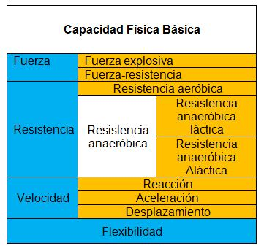
CAPACIDADES FISICA EN EL FUTBOL ALTO RENDIMIENTO
CONCEPTO DE VELOCIDAD:
La velocidad en el fútbol es uno de los factores preferenciales de la condición física de este deporte. En el transcurso de un partido, un jugador efectúa de 100 a 150 carreras de alta velocidad que estriban entre los 10 y 40 metros (promedio 20 metros).

Slide 5
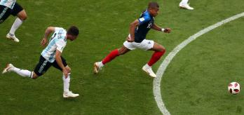
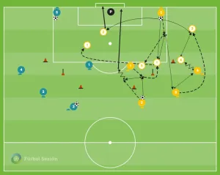
CAPACIDADES FISICA EN EL FUTBOL ALTO RENDIMIENTO
TIPOS DE VELOCIDAD :
Se distinguen 2 tipos de velocidad :
La velocidad cíclica : Es propia de una sucesión de acciones motrices.
Ejemplo: Correr , nadar , pedalear , etc.
La velocidad acíclica : Es propia de una acción aislada.
Ejemplo: Saltar, cambio de dirección , etc.
MAPA:

Slide 6
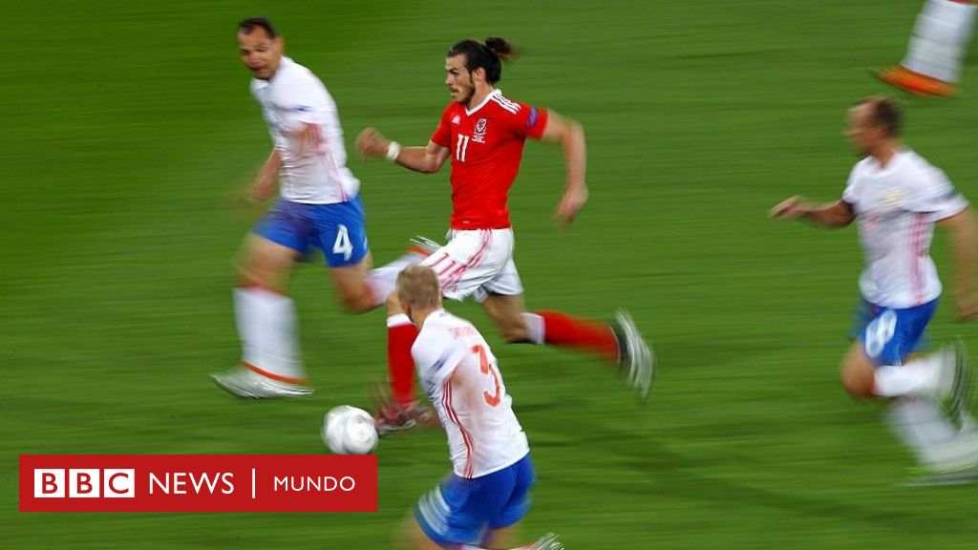
VIDEOS INFORMATIVOS :
TEXTO

Slide 7


Gracias.

Slide 8
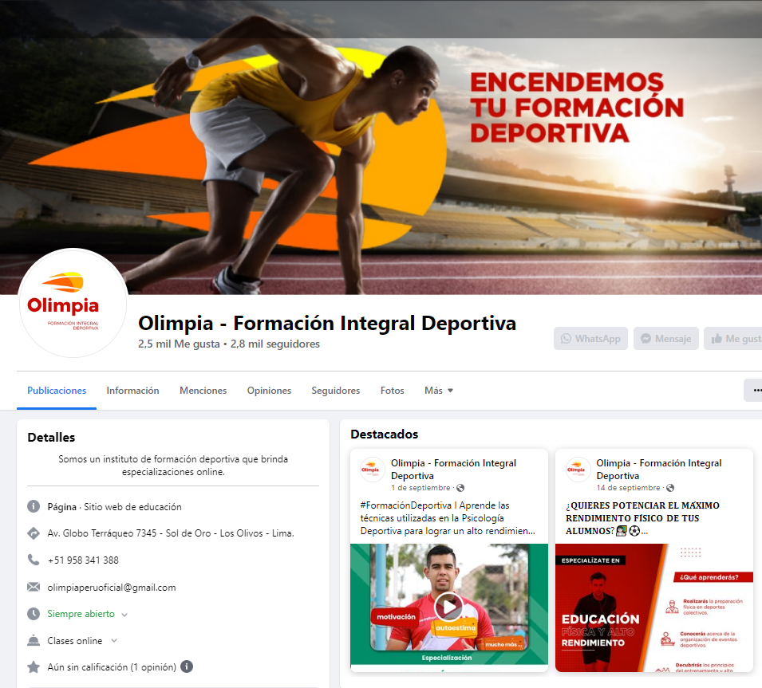


Síguenos en nuestras redes sociales
@Olimpia.Oficial

